Slide 1

Forge Viewer 开发工作坊 – Part 1
深圳 · 2018/12/07

Slide 2
課程目标
工作坊目标：
实现网页中加载设计模型，管理模型和应用对接
工作坊主要内容：
Forge 的模型转换服务和上手练习
Forge 网页模型浏览和应用拓展和上手练习
参会者预备：
无需熟悉 Autodesk Forge相关技术，但需要了解互联网开发的基础知识，包括服务器端，客户端，Restful服务调用，JavaScript开发等。
预配置好Firefox/Chrome, .NET或Node.js环境，Git环境，Github客户端等。请从相关官网下载安装。
敬请注意：
本工作坊适合具备编程基础的朋友
本工作坊全程上手练习，请务必带上个人电脑

Slide 3
課程大綱
Forge技术概览
Forge账号和App建立
Forge 的模型转换服务和上手练习
基本 Forge Viewer 應用程式建立
Forge Viewer 基本 API 和事件
Forge 擴充（Extension） 框架
课程资源：https://gitee.com/Autodesk-Forge/Workshop

Slide 4
Autodesk Forge – 前世今生
2014 Autodesk Spark
2015
Autodesk Forge Announced
2017
AR/VR Toolkit etc.
2016
Forge Ahead with AWS
2018
Issues/ReCap APIs etc.

Slide 5



基本架构

Slide 6
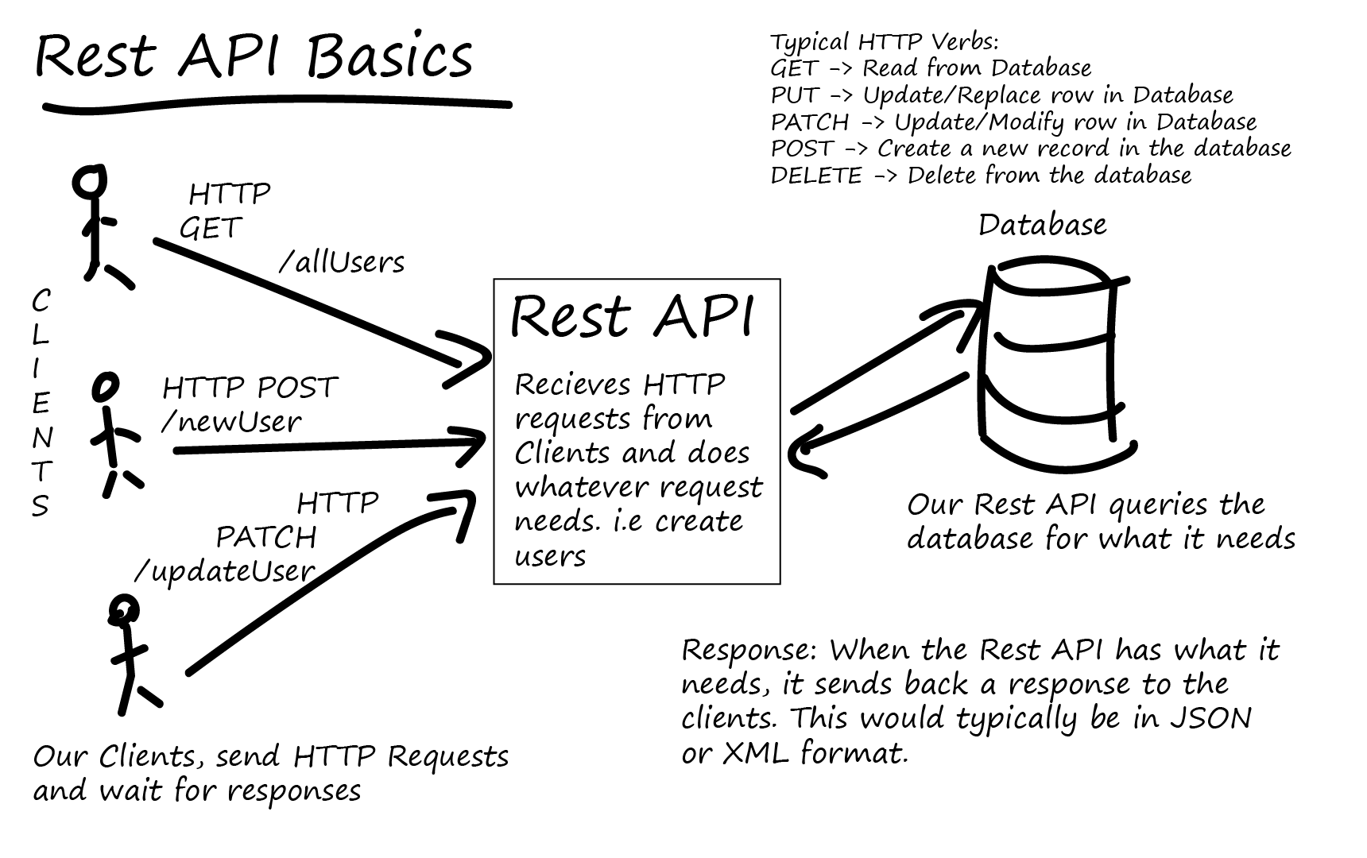

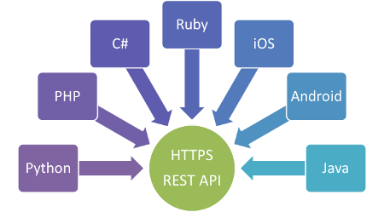
1.2
语言不重要！
WEB接口和HTTP协议是核心！

Slide 7
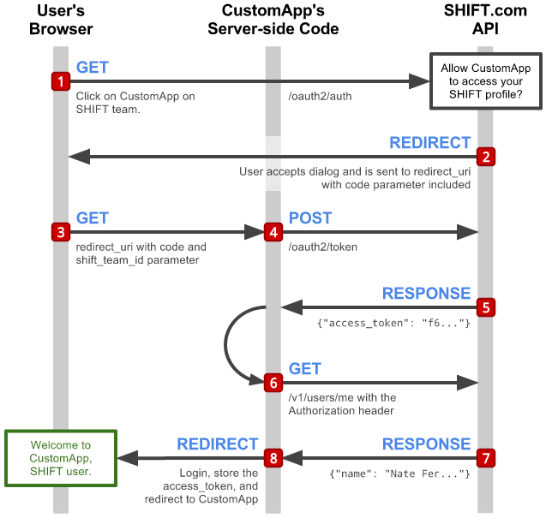
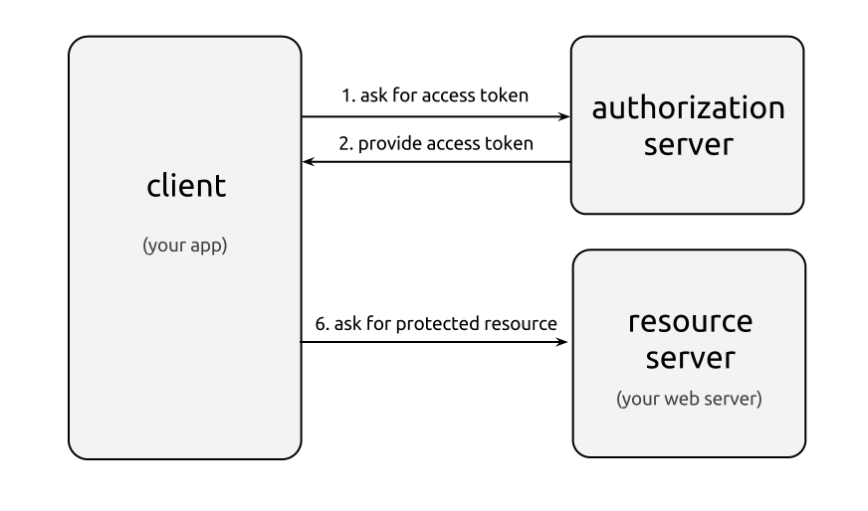
OAuth 2 Two-legged
OAuth 2 Three-legged
Forge认证两大模式

Slide 8
Authentication
Design Automation
Viewer
Model Derivative
Webhooks
Data Management
Reality Capture
BIM360 API
Forge纵览

Slide 9
数据提取
几何数据
对象属性和模型层次结构
缩略图
查看 - Forge Viewer
交互式的模型查看管理
模型属性，几何等数据
OSS存储服务
格式转换
60多种CAD格式在网页可视化的数据
多种文件格式转换成行业通用格式（STL, Obj 等）
SaaS系统集成
BIM 360
A360
Fusion 360
云端轻量化设计
AutoCAD
Revit & Inventor
AR/VR Toolkit
现实捕捉
照片3D建模
前往下一章:https://autodesk-forge.gitee.io/workshop/?sb=2

